Slide 1

Szemes Kávé Projekt bemutatása
Készítette: Tóth Roland

Slide 2

Célok
A projektem célja hogy létrehozni egy olyan weboldalt ami a szemes kávékról mutat be egy webshop-ot.

Slide 3
A Weboldalról
Egyszerű, letisztult
Átlátható
Könnyebb animációk
Több kép
Fejlett navbar
Színek

Slide 4



Használt szoftverek
Visual Studio Code
Github
Microsoft Office 365

Slide 5
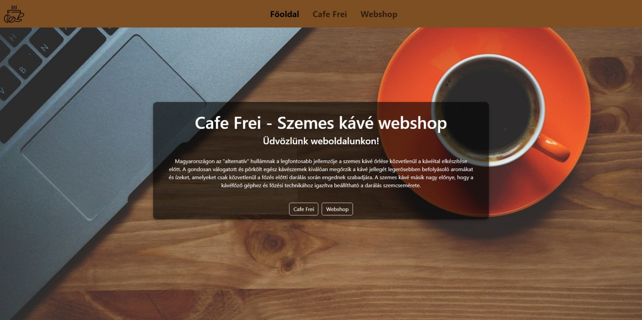
Képek a weboldalról

Slide 6
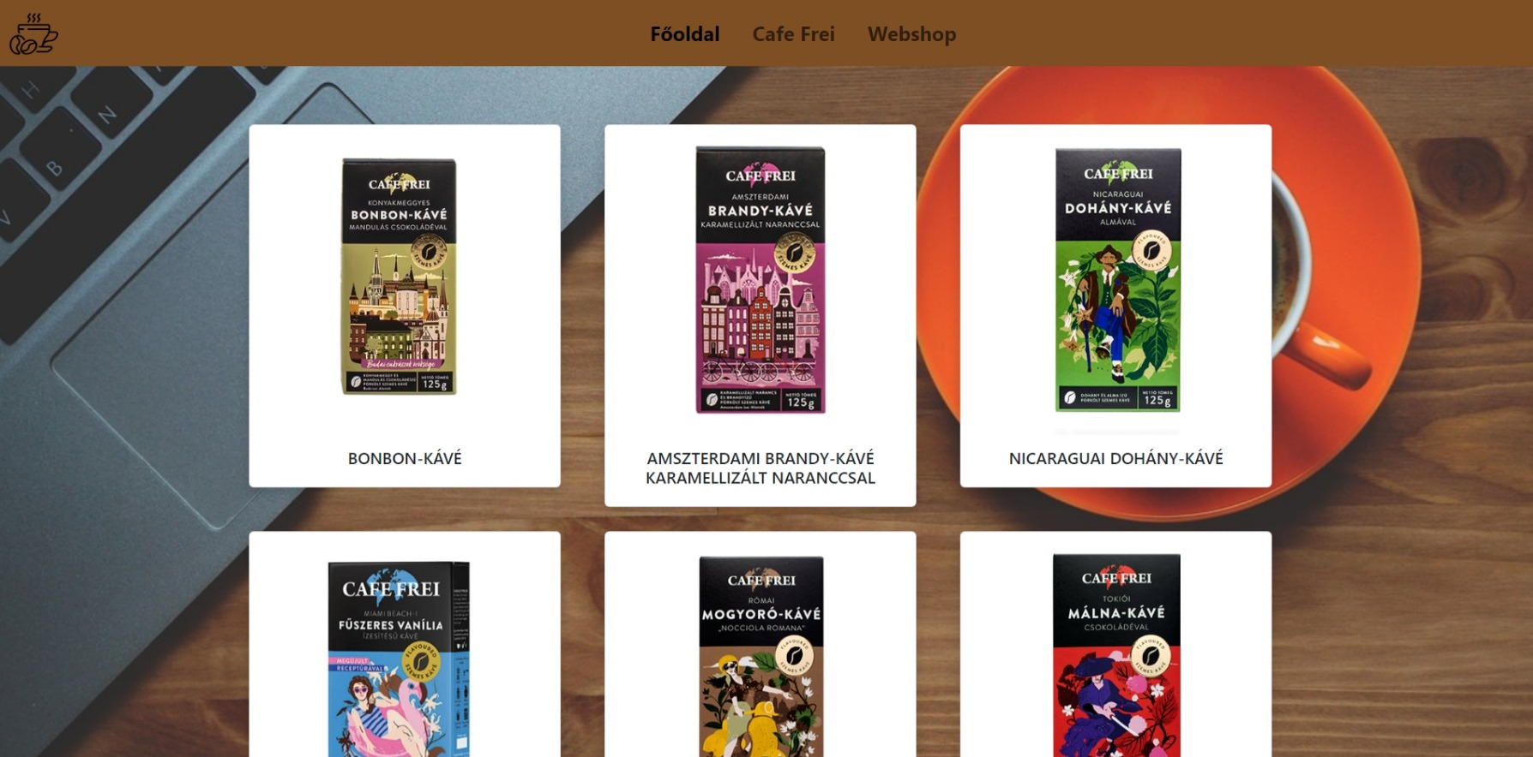
Képek a weboldalról

Slide 7

Köszönöm a figyelmet!

